Slide 1

ОТЧЕТ по производственной практике ПМ.01 Разработка программных модулей программного обеспечения для компьютерных систем
Специальность 09.02.03 Программирование в компьютерных системах
МИНИСТЕРСТВО ОБРАЗОВАНИЯ И НАУКИ
РОССИЙСКОЙ ФЕДЕРАЦИИ
Федеральное государственное автономное
образовательное учреждение высшего образования
«Крымский федеральный университет имени В.И. Вернадского»
Таврический колледж
(структурное подразделение)
Обучающийся 3 курса группа 3ПКС10
Халевин Кирилл Александрович
Симферополь, 2018

Slide 2
Федеральное государственное автономное образовательное учреждение высшего образования
«Крымский федеральный университет имени В.И. Вернадского»
Таврический колледж
(структурное подразделение)
Цель производственной практики:
Систематизация и закрепление полученных теоретических знаний и практических умений по профессиональному модулю ПМ.01 «РАЗРАБОТКА ПРОГРАММНЫХ МОДУЛЕЙ ПО ДЛЯ КОМПЬЮТЕРНЫХ СИСТЕМ».
Разработка программного модуля

Slide 3
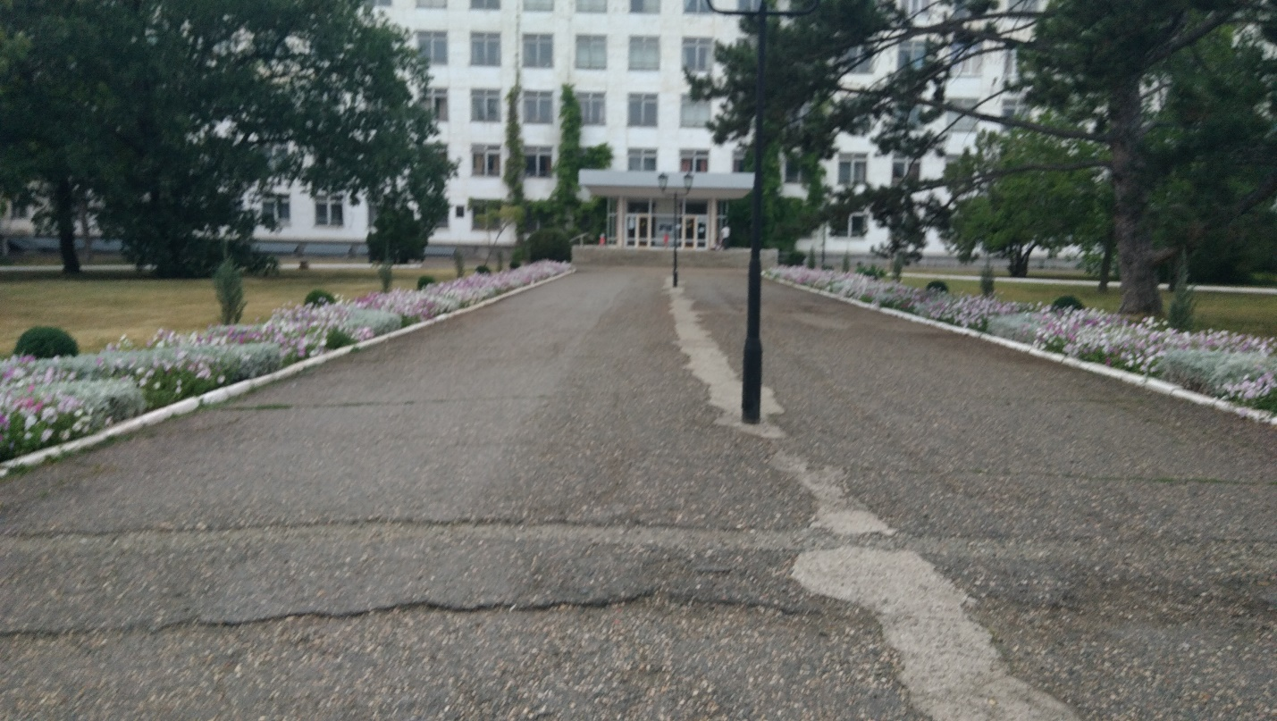
Федеральное государственное автономное образовательное учреждение высшего образования
«Крымский федеральный университет имени В.И. Вернадского»
Таврический колледж
(структурное подразделение)
Место практики: Академия биоресурсов и природопользования Федерального государственного автономного образовательного учреждения высшего образования «Крымский федеральный университет имени В. И. Вернадского»

Slide 4
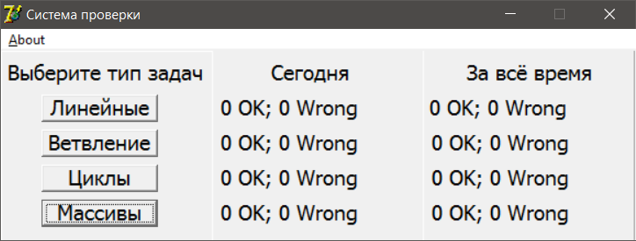
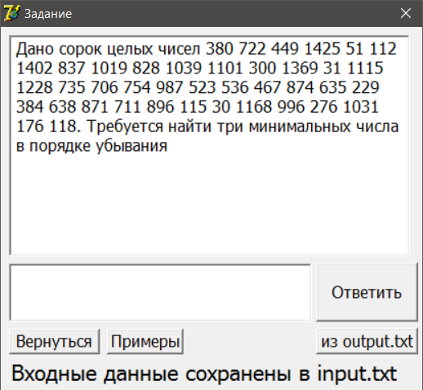
Федеральное государственное автономное образовательное учреждение высшего образования
«Крымский федеральный университет имени В.И. Вернадского»
Таврический колледж
(структурное подразделение)

Slide 5
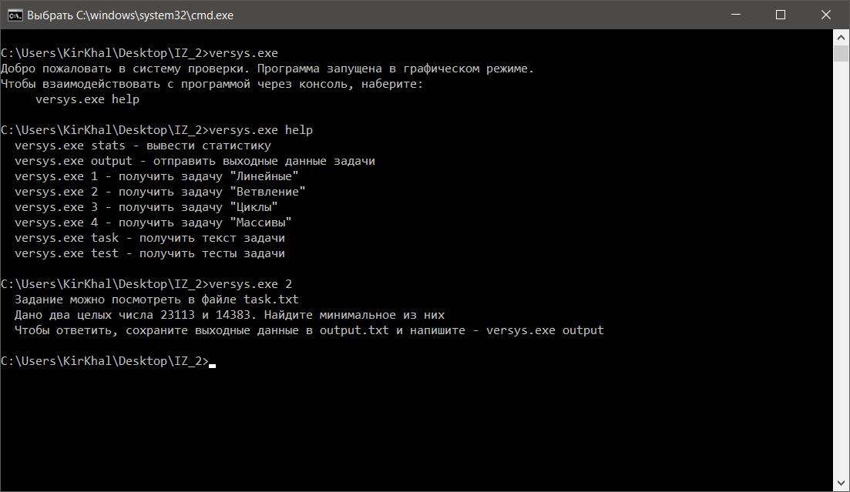
Федеральное государственное автономное образовательное учреждение высшего образования
«Крымский федеральный университет имени В.И. Вернадского»
Таврический колледж
(структурное подразделение)

Slide 6
Федеральное государственное автономное образовательное учреждение высшего образования
«Крымский федеральный университет имени В.И. Вернадского»
Таврический колледж
(структурное подразделение)
Доклад окончен!
Благодарю за внимание!

